Slide 1
«Сказкотерапия, как универсальный метод развития и коррекции детей с ОВЗ»

Slide 2
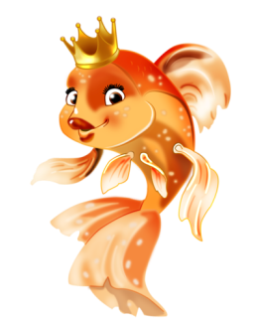
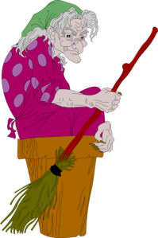
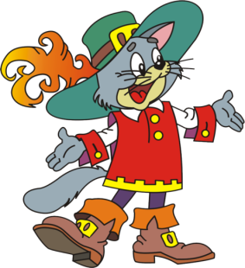
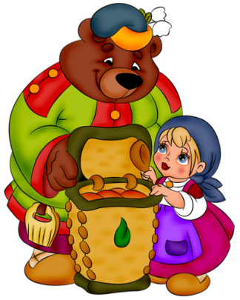

Slide 3
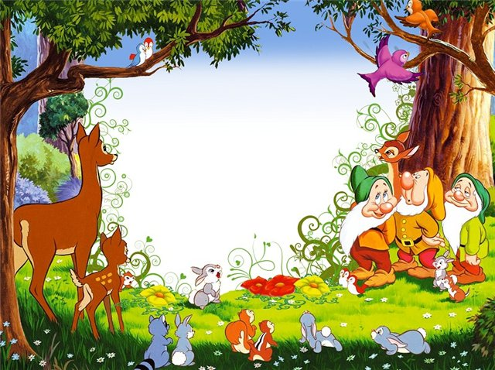
Метод сказкотерапии является здоровьесберегающей технологией, комплексной системой, направленной на коррекцию речевых нарушений, личностное развитие ребенка и сохранение его здоровья, и позволяет в рамках сказки решать обучающие, коррекционные, воспитательные задачи

Slide 4
Цель:
Развитие коммуникативных умений и навыков в общении со сверстниками и взрослыми.
Установление межличностных контактов между детьми

Slide 5
Задачи:
создание условий для развития фантазии и воображения, умение выражать свои мысли
создание условий для развития способности слушать другого
создание условий для развития способности к децентрированию
создание условий для развития эмоционально –личностной сферы ребёнка
расширение знаний о явлениях окружающего
побуждение к речевой активности

Slide 6
Виды сказок
художественные сказки
дидактические сказки
психокоррекционные сказки
психотерапевтические сказки
медитативные сказки

Slide 7
Сказкотерапия в работе
учителя - логопеда
Имидж-терапия
Сочинение сказок
Куклотерапия
Игры-драматизации
Рассказывание сказок
Медитация
на сказку

Slide 8
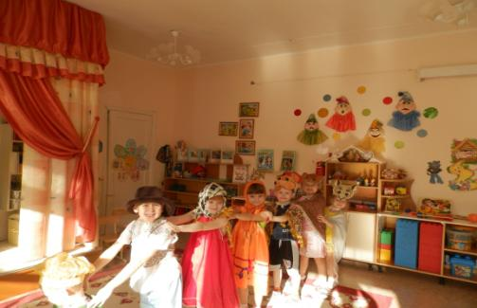
Имидж - терапия

Slide 9
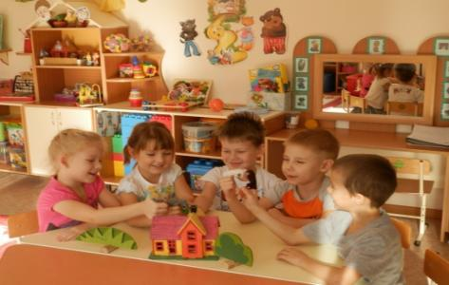
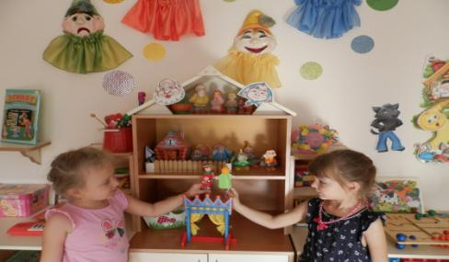
Проигрывание сказок

Slide 10
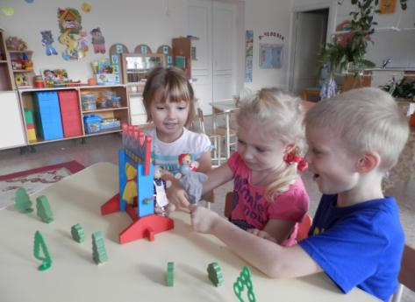
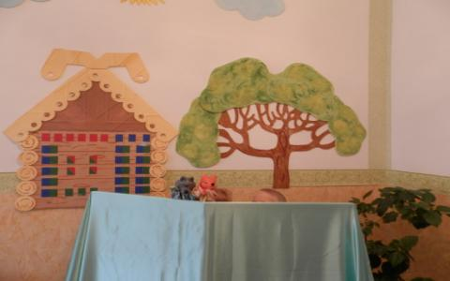

Slide 11
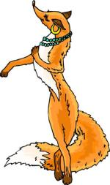
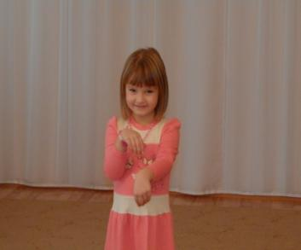
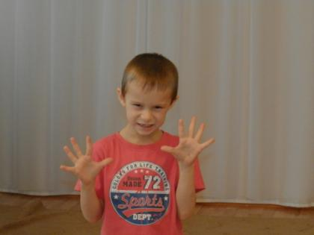
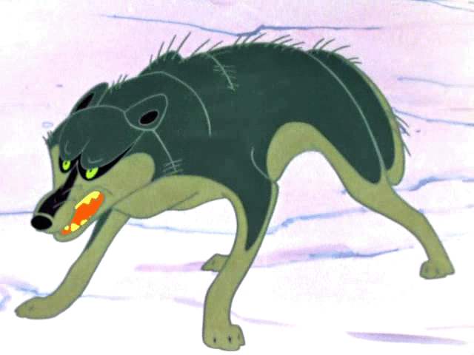
Медитация на сказку
Перевоплощение в животных (живое существо)

Slide 12
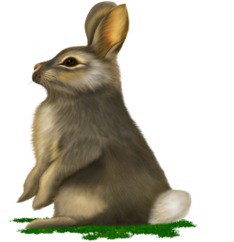
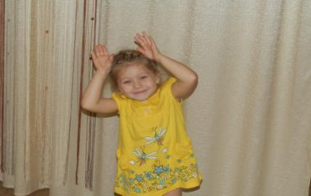
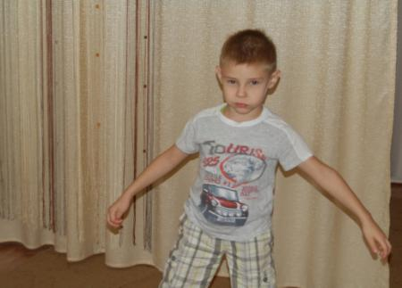

Slide 13
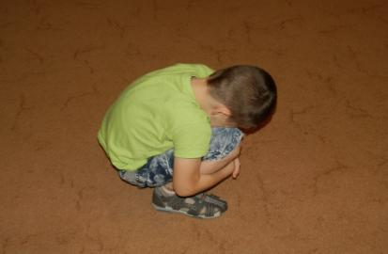
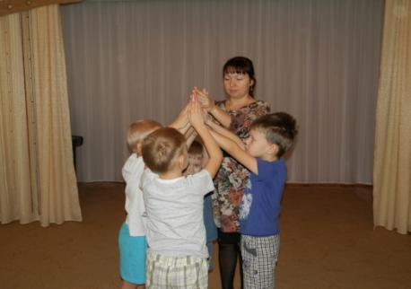
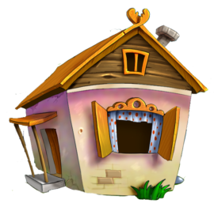
Перевоплощение в неживое существо

Slide 14
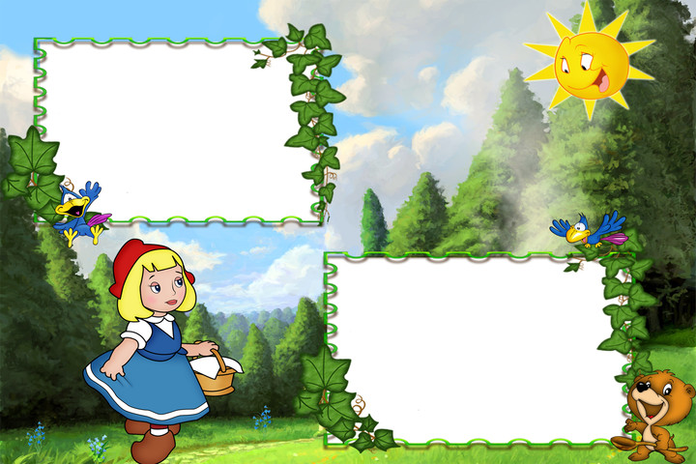
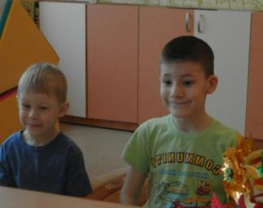
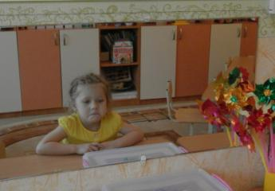
Упражнения с зеркалами

Slide 15
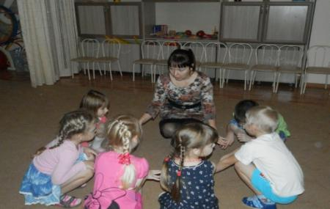
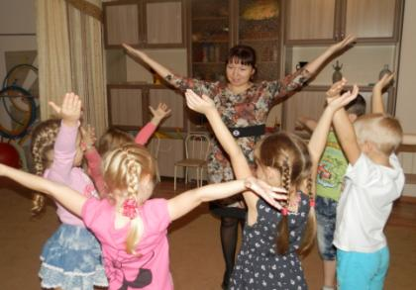
Изображение растений

Slide 16
Сценарий «»
Коррекционная работа: «Речевое развитие» Интеграция образовательных областей: «Социально – коммуникативное развитие»
Тема «Доброе животное »
Оборудование, материалы, ресурсы:
Цель: создавать условия для побуждения детей к речевой активности, развития эмоционально-личностной сферы Задачи: Коррекционная работа: образовательная область: «Речевое развитие »: -создавать условия для развития связной, грамматически правильной монологической речи -создавать условия для развития речевого творчества -осуществлять развитие звуковой и интонационной культуры речи, фонематического слуха Коррекционная работа: образовательная область: «Социально – коммуникативное развитие»: -осуществлять развитие эмоционально-личностной сферы детей: развивать умение понимать и передавать эмоции и чувства других, побуждать детей выражать ответные эмоциональные реакции

